Slide 1
Hướng dẫn học Tin học
Dạy
tốt
Học
tốt
LỚP:3

Slide 2
Khởi động đầu giờ
TRÒ CHƠI:
RUNG CHUÔNG VÀNG

Slide 3
Bắt đầu

Slide 4
Rung chuông vàng
1. Đâu là tên phần mềm soạn thảo văn bản?
A. Exel
B. Power Point
C. Word
4
3
2
8
9
7
6
0
1
5
Đáp án
Thời gian

Slide 5
Rung chuông vàng
2. Phần mềm nào giúp em gõ được các chữ cái Tiếng việt?
A. Unikey
B. Paint
C. Word
4
3
2
8
9
7
6
1
5
0
Đáp án
Thời gian

Slide 6
Rung chuông vàng
3. Nút lệnh nào dùng để định dạng kiểu chữ in nghiêng?
A.
B.
C.
4
3
2
8
9
7
6
1
5
Đáp án
0
Thời gian

Slide 7
Rung chuông vàng
4. Để căn giữa cho đoạn văn bản em sử dụng công cụ nào?
A.
B.
C.
4
3
2
8
9
7
Đáp án
6
0
1
5
Thời gian

Slide 8
Rung chuông vàng
5. Hộp thoại sau sẽ giúp em:
A. Chọn phông chữ, cỡ chữ
C. Căn lề văn bản
B. Chọn kiểu chữ
4
3
2
8
9
7
6
0
1
5
Đáp án
Thời gian

Slide 9
Bài 6: Luyện tập một số kĩ thuật trình bày văn bản

Slide 10
Luyện tập các kĩ thuật trình bày văn bản: Chọn phông chữ, kiểu chữ, cỡ chữ và căn lề cho đoạn văn bản.
MỤC TIÊU

Slide 11
A. HOẠT ĐỘNG
THỰC HÀNH
Hoạt động 1: Trao đổi với bạn để trả lời các câu hỏi sau:

Slide 12
a) Làm thế nào để viết hoa tiêu đề văn bản trong phần mềm Word?
=> Có 2 cách :
+ Cách 1: Nhấn phím Caps Lock trên bàn phím
+ Cách 2: Nhấn phím Shift + Phím chữ

Slide 13
Phím Caps Lock
Phím Shift

Slide 14
b) Làm thế nào để chuyển một đoạn văn bản ở dạng chữ thường sang kiểu chữ khác (in đậm, in nghiêng, gạch chân..)?
=> Em chọn (bôi đen) đoạn văn bản cần chuyển sau đó chọn kiểu chữ mà em muốn chuyển.

Slide 15
c) Làm thế nào để xóa một đoạn văn bản?
=> Em chọn đoạn văn bản cần muốn xóa sau đó nhấn nút lệnh Delete.

Slide 16
Bài 2: Gõ lại đoạn thơ sau, thay đổi phông chữ, cỡ chữ, kiểu chữ ở các dòng theo yêu cầu
Hạt gạo làng ta Times New Roman, cỡ chữ 16, in đậm
Có vị phù sa
Của sông Kinh Thầy Arial, cỡ chữ 14, in nghiêng
Có hương sen thơm
Trong hồ nước đầy Arial, cỡ chữ 12, in đậm và nghiêng
Có lời mẹ hát
Ngọt bùi đắng cay… Arial, cỡ 16, in nghiêng và gạch chân
(Theo SGK Tiếng Việt 5 – Tập một) Times New Roman, cỡ chữ 12, in nghiêng

Slide 17
Hoạt động 4
Thực hành căn lề toàn bộ đoạn thơ ở
hoạt động 2, theo các yêu cầu sau:
Căn lề trái
1
Căn lề phải
2
3
Căn giữa

Slide 18
Hoạt động 3
Mở đoạn văn bản có sẵn ở trong máy
tính, có tên Dế mèn trên màn hình nền,
trao đổi với bạn rồi sửa văn bản theo
mẫu (sách giáo khoa trang 79, 80).

Slide 19
Dế Mèn kể chuyện
Tôi sống độc lập từ thuở bé. Ấy là tục lệ lâu đời trong họ nhà dế chúng tôi. Vả lại, mẹ thường bảo chúng tôi rằng: “Phải như thế để các con biết kiếm ăn một mình cho quen đi. Con cái mà cứ nhong nhong ăn bám vào bố mẹ thì chỉ sinh ra tính ỷ lại, xấu lắm, rồi ra đời không làm nên trò trống gì đâu”. Lứa sinh ấy, chúng tôi có cả thảy ba anh em. Ba anh em chúng tôi chỉ ở với mẹ ba hôm. Tới hôm thứ ba, mẹ đi trước, ba đứa tôi tấp tểnh, khấp khởi, nửa lo nửa vui theo sau. Mẹ dẫn chúng tôi đi và mẹ đem đặt mỗi đứa vào một cái hang đất ỏ bờ ruộng phía bên kia, chỗ trông ra đầm nước mà không biết mẹ đã chịu khó đào bới, be đắp tinh tươm thành hang, thành nhà cho chúng tôi từ bao giờ.
( Trích Dế Mèn phiêu lưu kí của Tô Hoài)

Slide 20
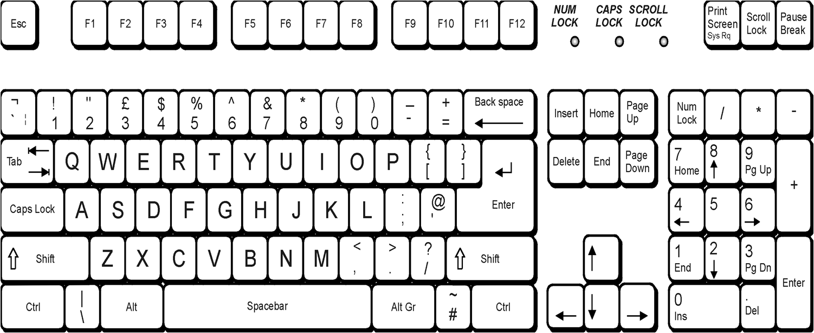
Chú ý: Em nên lưu lại bài trước khi tắt máy
Cách 1: Em chọn File => Save
Cách 2: Em nhấn tổ hợp phím Ctrl + S trên bàn phím

Slide 21
EM CẦN GHI NHỚ
* Muốn thay đổi phông chữ, cỡ chữ, kiểu chữ, căn lề cho đoạn văn bản em thực hiện theo các bước:
+ Bước 1: Chọn đoạn văn bản cần thay đổi
+ Bước 2: Chọn phông chữ, cỡ chữ, kiểu chữ, căn lề

Slide 22
Cảm ơn quý thầy cô
và các em!

